Slide 1
স্বাগতম
মোঃমুমিন
সহকারী শিক্ষক
মুজাদ্দেদিয়া নুরিয়া ইসলামিয়া দাখিল মাদ্রাসা
বাড়বাকুণ্ড,সীতাকুণ্ড,চট্টগ্রাম
মোবাইল নং ০১৮১৩৪০২২৫৭
আইডি নং ৫৯,ব্যাচ নং ১৯
টিকিউআই-২
ভেন্যু-টিচার্স ট্রেনিং কলেজ,চট্টগ্রাম।

Slide 2
বাংলাদেশ ও বিশ্বপরিচি
৮ম শ্রেণি
সময়ঃ ৫০মিনিট

Slide 3
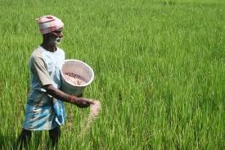
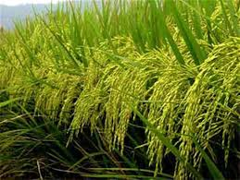
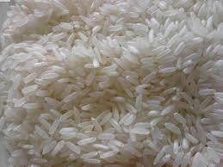
কৃষক
ধান
চাউল

Slide 4
উৎপাদন
অধ্যায়-৪র্থ
পৃষ্ঠা - ২২১

Slide 5
শিখনফল
এ পাঠ শেষে শিক্ষার্থীরা—
১।উৎপাদন কী বলতে পারবে;
২।উৎপাদনের উপাদান কয়টি ও কি কি বলতে পারবে;
৩।উৎপাদনের উপাদানগুলুর ব্যাক্ষ্যা দিতে পারবে।

Slide 6
ভূমি
সংগঠন
উৎপাদন
শ্রম
মূলধন

Slide 7
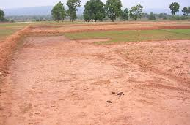
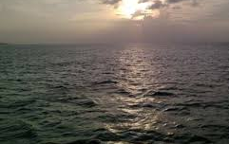
ভূ-পৃষ্ঠ
নদী

Slide 8
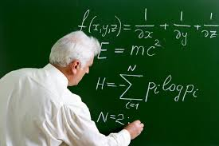
শিক্ষক
ডাক্তার

Slide 9
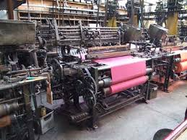
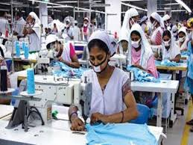
যন্ত্রপাতি
কলকারখানা

Slide 10
দলীয় কাজ
সঃ
কাজ-১।ধান উৎপাদনে ব্যবহৃত গুরুত্বপুর্ণ উৎপাদনটি ব্যাখ্যা কর।
কাজ-২।উৎপাদনের গুরুত্ব বর্ননা কর।

Slide 11
উত্তরবলি
১।ভূমি বলতে কী বুঝ ?
২।উপযোগ শব্দের অর্থ কি?
৩।শ্রম বলতে কী বুঝ কী ?
৪।উৎপাদনের কোন উপাদানটি বেশি গুরু্ত্বপুর্ণ?

Slide 12
বাড়িরকাজ
দেশের অর্থনীতিতে উৎপাদনের গুরুত্ব খুব বেশি?এর স্বপক্ষে তুমার মতামত দাও।

Slide 13
ধন্যবাদ

